Slide 1
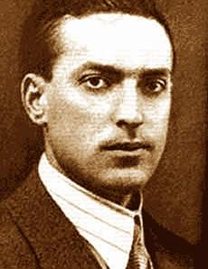
Министерство образования Республики Беларусь Учреждение образования «Гомельский государственный университет им. Ф.Скорины» ОО «Белорусское общество психологов» Кафедра психологии
Семинар,
посвящённый 115-летию
со дня рождения Л. С. Выготского
17 ноября 2011 г.

Slide 2
Программа семинара
Открытие семинара, вступительное слово (Н.В. Гапанович-Кайдалов, к.пс.н., доцент, зав. каф. психологии УО ГГУ им. Ф. Скорины).
Презентация «Научный и жизненный путь Л.С. Выготского» (Н.Н. Дудаль – ассистент кафедры психологии УО ГГУ им. Ф. Скорины).
Сообщение «О работе лаборатории культурно-исторической психологии» (Э.А. Соколова – к.м.н., доцент, доцент кафедры психологии УО ГГУ им. Ф. Скорины).
Научное сообщение «Культурно-историческая теория переживаний личности и проблемы психологической помощи» (С.Н. Жеребцов – к.пс.н., доцент, доцент кафедры психологии УО ГГУ им. Ф. Скорины).
Подведение итогов конкурса студенческих научных и творческих работ по номинациям:
психологическое эссе;
презентация проекта;
фото и видео материалы;
художественное творчество по мотивам творчества Л.С. Выготского.
6. Обсуждения, дискуссии.
7. Подведение итогов и закрытие семинара (Н.В. Гапанович-Кайдалов).

Slide 3
Вступительное слово Н.В. Гапанович-Кайдалов,
к.пс.н., доцент,
зав. каф. психологии
УО ГГУ им. Ф. Скорины

Slide 4
«Научный и жизненный путь Л.С. Выготского» Н.Н. Дудаль
ассистент кафедры психологии
УО ГГУ им. Ф. Скорины

Slide 5
«О работе лаборатории культурно-исторической психологии»
Э.А. Соколова – к.м.н., доцент кафедры психологии
УО ГГУ им. Ф. Скорины

Slide 6
«Культурно-историческая теория переживаний личности и проблемы психологической помощи» С.Н. Жеребцов – к.пс.н., доцент кафедры психологии
УО ГГУ им. Ф. Скорины

Slide 7
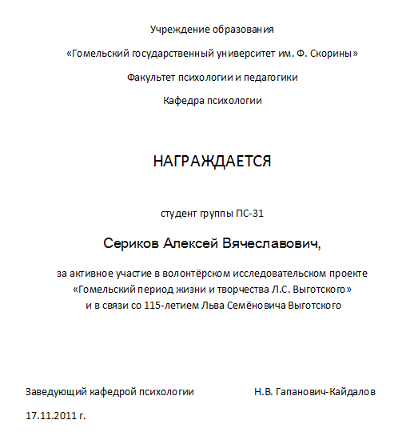
Грамотой

Slide 8
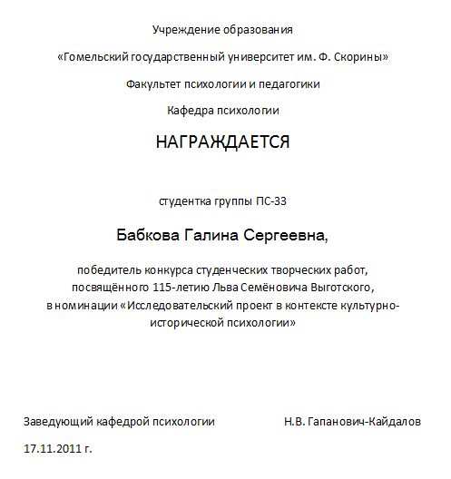
Грамотой

Slide 9
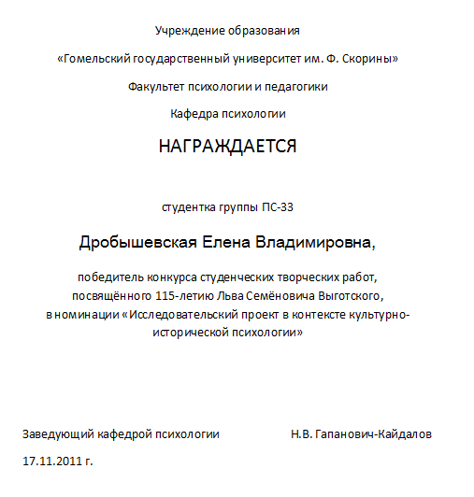
Грамотой

Slide 10
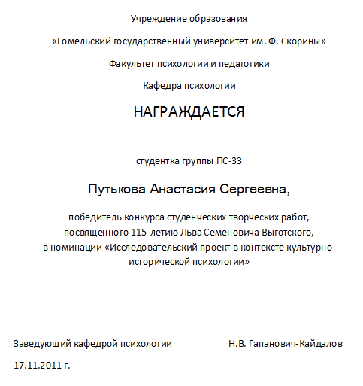
Грамотой

Slide 11
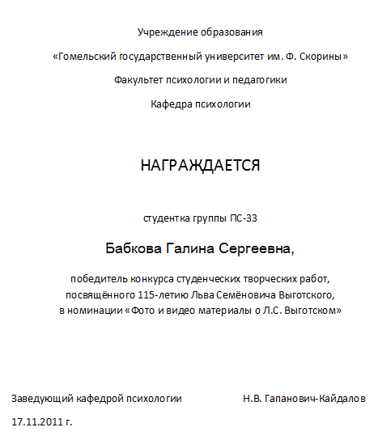
Грамотой

Slide 12
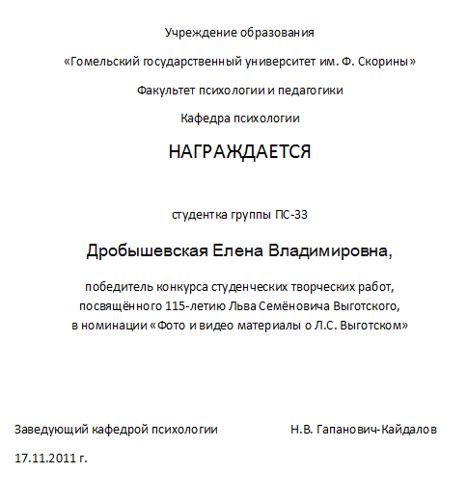
Грамотой

Slide 13
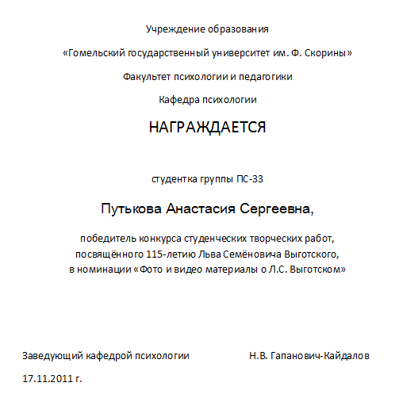
Грамотой

Slide 14
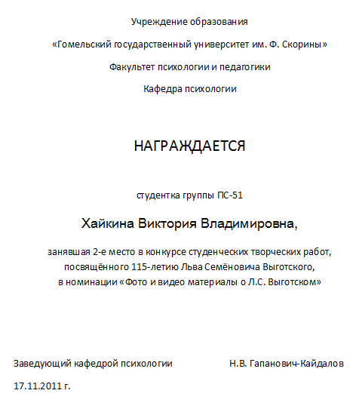
Грамотой

Slide 15
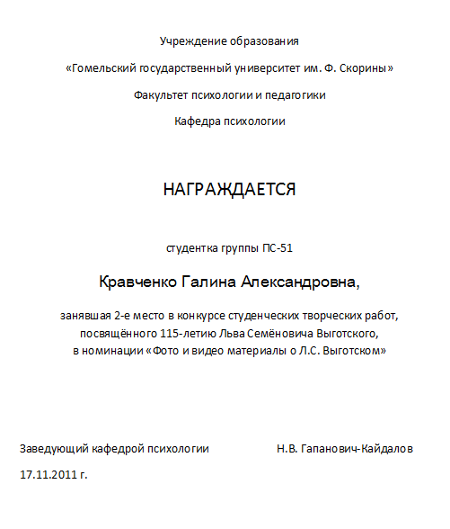
Грамотой

Slide 16
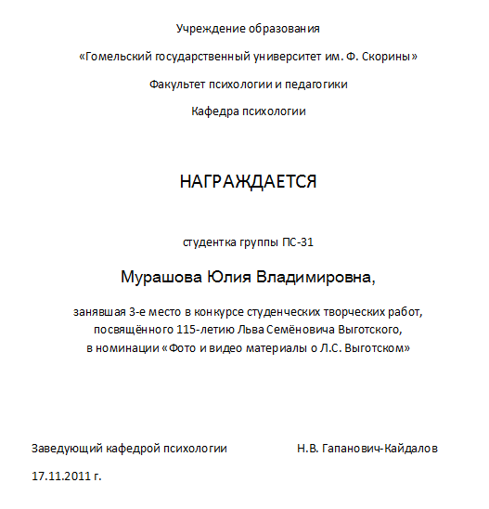
Грамотой

Slide 17
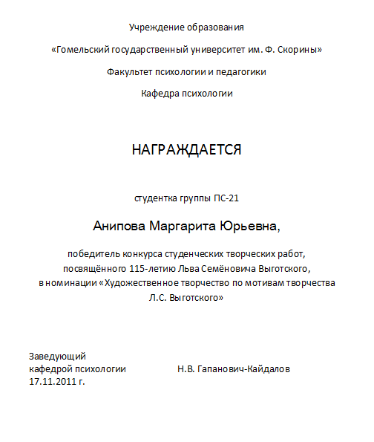
Грамотой

Slide 18
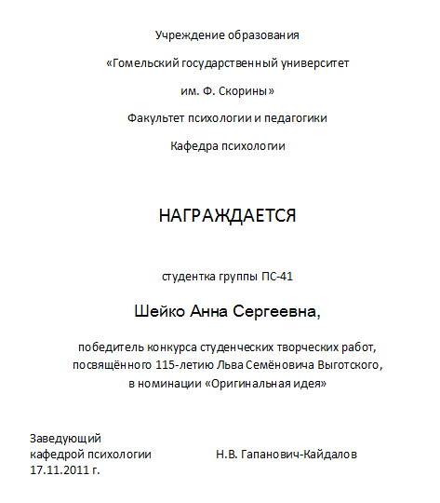
Грамотой

Slide 19
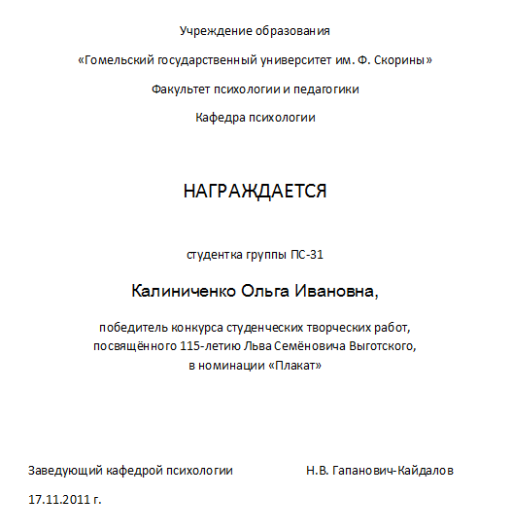
Грамотой

Slide 20
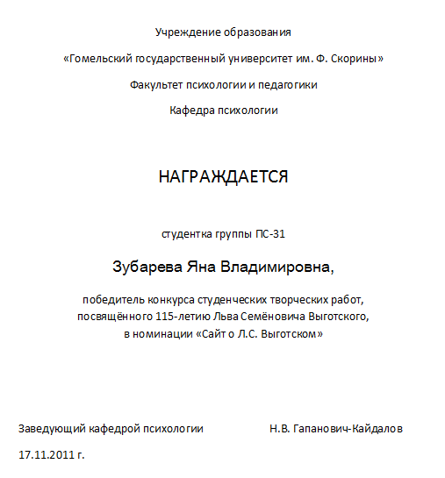
Грамотой

Slide 21
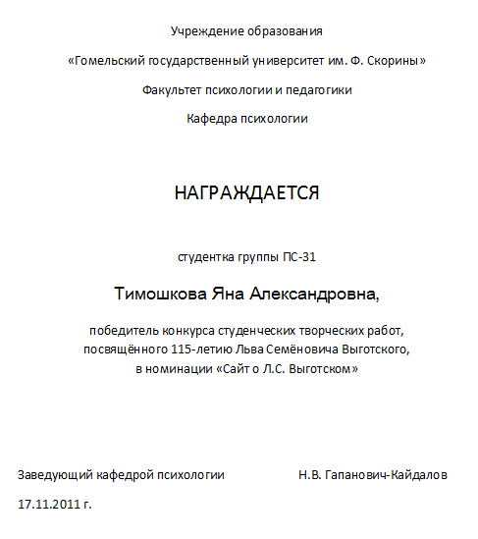
Грамотой

Slide 22
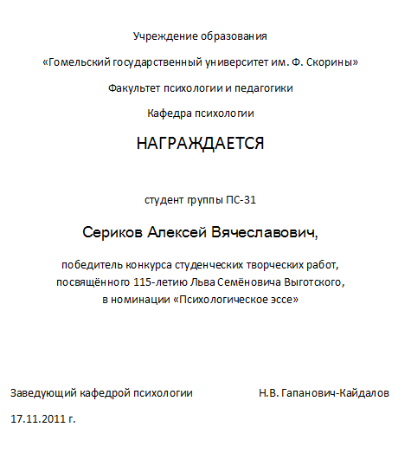
Грамотой

Slide 23
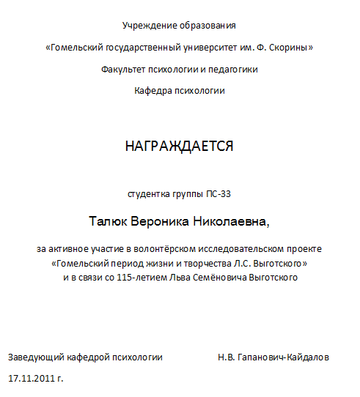
Грамотой

Slide 24
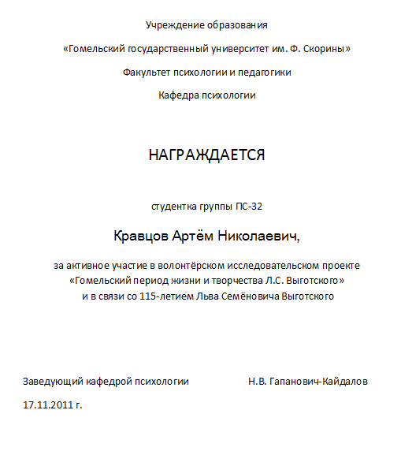
Грамотой

Slide 25
МОЛОДЦЫ,
ТАК ДЕРЖАТЬ!!!

